Slide 1

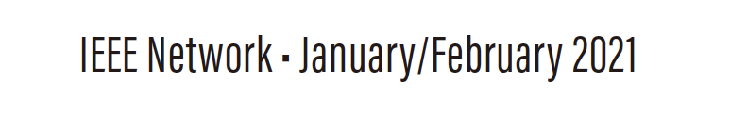
A Blockchain-Based Decentralized Federated Learning Framework with Committee Consensus
谭渝川
2023.12.01
Notes:
大家好，今天分享的论文题目叫做；使用委员会共识机制且基于区块链的去中心化联邦学习框架

Slide 2







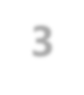





Content
1
Background
2
Problem Definition
3
The Framework
4
Experiment
5
Conclusion
Notes:
接下来我将从以下5个方面向大家展开介绍。

Slide 3
Content
1
Background
2
Problem Definition
3
The Framework
4
Experiment
5
Conclusion
Notes:
首先是背景介绍

Slide 4
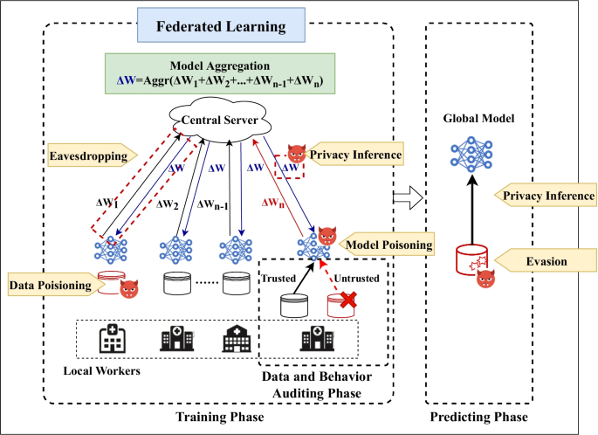
Background
The security of federated learning is increasingly being questioned, due to the malicious clients or central servers’ constant attack on the global model or user privacy data.
Threats, Attacks and Defenses to Federated Learning
Notes:
如今联邦学习已被广​​泛研究并应用于各种场景。因为其可以保护用户免于暴露私人数据，同时在各种协作训练共享的机器学习算法模型的训练过程中唯一交换的数据是模型或更新模型的梯度。然而，由于恶意客户端或中心服务器不断攻击全局模型或用户隐私数据，联邦学习的安全性越来越受到质疑。

Slide 5



Background
The role and issues associated with using a central server:
Role
Collect updates from numerous clients
Aggregation operation
Broadcast new global models to these clients
Issues
A high demand on network bandwidth
A centralized server can skew the global model by favoring some clients
Malicious central servers can poison the model and even collect clients’ privacy from updates
Notes:
首先我们可以来分析一下传统联邦学习中，中央服务器所参与的角色。在联邦学习设置中，服务器主要执行更新聚合、客户端选择和全局模型维护的中央操作。服务器需要收集众多客户端的更新进行聚合操作，并且还需要向这些客户端广播新的全局模型。这样的集中的操作方式导致了许多问题，如收集更新和广播全局模型对网络带宽提出了很高的要求。此外，若是基于云的服务器，这些操作还受到云服务提供商稳定性的影响。集中式服务器可能会偏向某些客户端，从而扭曲全局模型。同时，恶意中央服务器还可能会毒害模型，甚至会从更新中收集客户的隐私。因此，中心服务器的稳定性、公平性、安全性对于联邦学习都至关重要。

Slide 6
Content
1
Background
2
Problem Definition
3
The Framework
4
Experiment
5
Conclusion
Notes:
因此，一个直观的想法是删除服务器并在分布式客户端上执行中心任务。

Slide 7
Problem Definition
The challenges of using blockchain as a decentralized storage to replace central Federated Learning (FL) servers:
The Efficiency of Consensus
Blockchain Nodes
Consensus Computing
Computation Pressure
Malicious Attacks
Network Transmission Pressure
Storage Capacity
Notes:
区块链被视为去中心化存储，可以作为联邦学习训练的基础。具体来说，我们可以设计使用区块链来存储和共享全局模型，并通过智能合约进行聚合协议。然而，该任务的计算和网络传输压力全部转移到节点上。特别是当所有节点都要处理共识任务时，计算开销是巨大的。因此共识效率如何提高，如何减少基于区块链的联邦学习的消耗是需要面对的关键挑战。

Slide 8
Content
1
Background
2
Problem Definition
3
The Framework
4
Experiment
5
Conclusion
Notes:
为了解决这些安全问题，文章中提出了一种基于区块链的去中心化联邦学习框架，即基于区块链的具有委员会共识的联邦学习框架缩写为（BFLC）

Slide 9
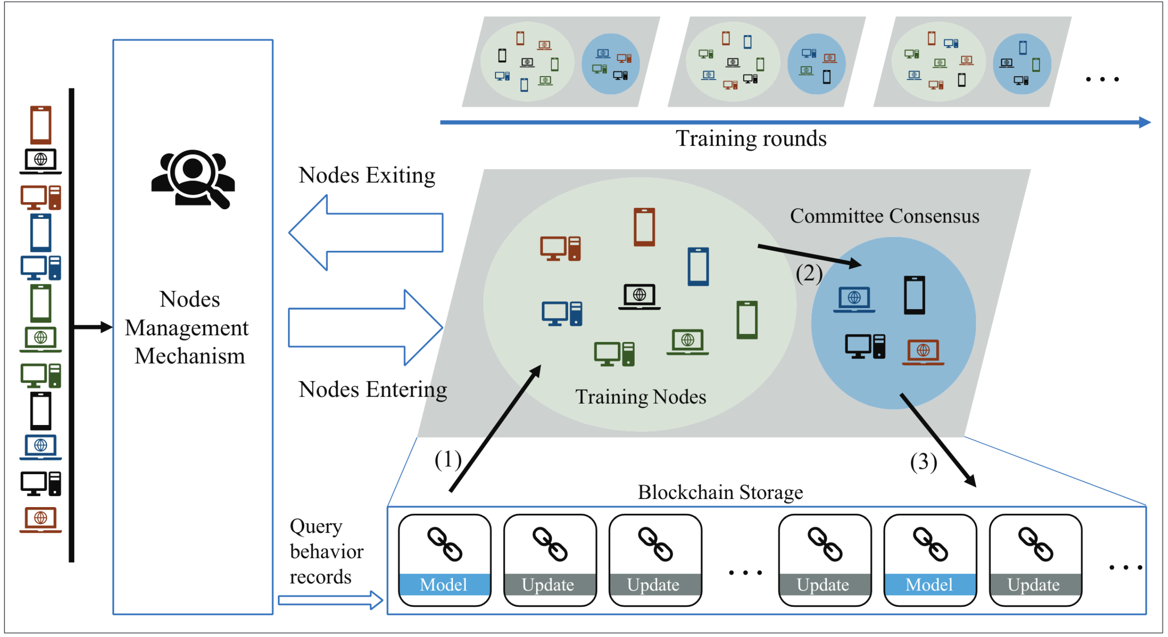
The Framework
Training nodes acquire the newest global model and perform local training
Training nodes send local updates to committee
Committee validate the updates and record new models or updates onto the blockchain
The training process of the proposed BFLC framework
Notes:
BFLC框架基于联盟链的架构，提供节点权限控制，无需中心化服务器。在存储方面，论文中设计了模型和更新的链上存储模式，节点可以快速获取最新的模型。每个经过验证的更新都会记录在区块链上并保持不被篡改。考虑到区块链上巨大的存储消耗，部分节点可以放弃历史区块以释放存储空间。在区块共识机制方面，提出了一种新颖的委员会共识机制，仅增加少量验证消耗，并在恶意攻击下实现更高的稳定性。在每一轮联邦学习中，更新都会由少数节点（即委员会）进行验证和打包。该机制允许最诚实的节点相互增强，不断改进全局模型。少量不正确或恶意的更新将被忽略，以避免损坏模型。同时，BFLC训练社区具有灵活性，节点可以随时加入或离开，不会破坏训练过程。结合有效的激励机制，做出贡献的节点可以获得实际奖励，从而促进整个培训社区的良性循环发展。后面，我将详细说明该框架的各个组件。

Slide 10
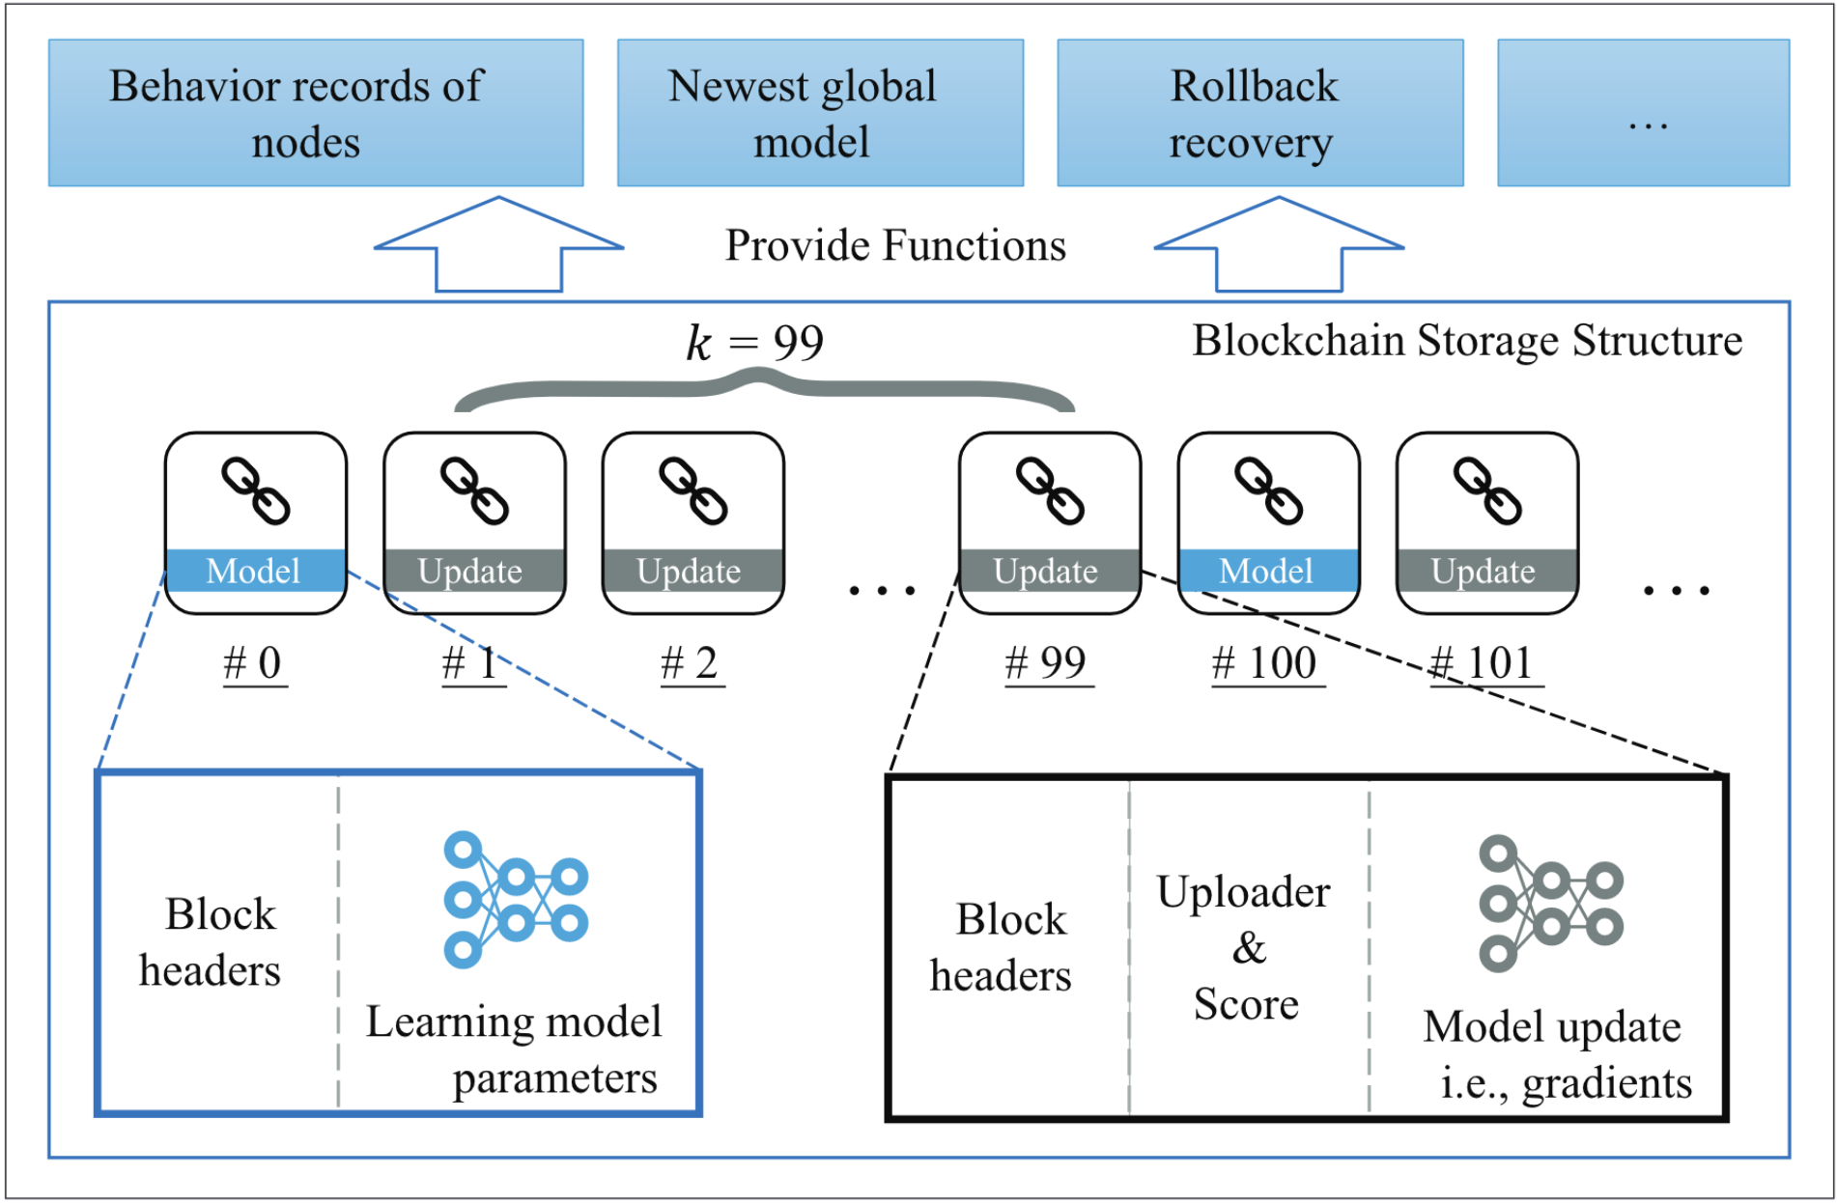
The Framework
Blockchain Storage
The FL storage structure on blockchain system, and the provided functions
Notes:
首先是关于区块链的存储。为了实现权限控制，BFLC的存储是联盟区块链系统，只有授权的设备才能访问联邦学习培训内容。在区块链上，文中设计了两个不同的块来存储全局模型和局部更新
一开始，将初始化的模型放入#0块中，然后开始第0轮训练。节点访问当前模型并执行本地训练，并将验证后的本地梯度放入新的更新块中。当持续有足够多的更新区块时，智能合约触发聚合，生成新的模型并上链。需要注意的是，联邦学习训练仅依赖于最新的模型块，并且存储历史块以用于故障回退和块验证。
从实现的角度来看，一个模型块应该包括：块头、轮数t和全局模型，而一个更新块包括：块头、轮数t、本地更新梯度、上传者地址和更新分数。

Slide 11
The Framework
Committee Consensus Mechanism
A few honest nodes will constitute a
committee
when the committee validates enough local updates, the aggregation process is activated!
The rest of the nodes execute local training
and send the local updates to the committee
The committee then validates the updates and assigns a score on them
Committee treating their data as a validation set
The qualified updates will be packed onto the blockchain
A new committee is elected based on the scores of nodes in the previous round
The validation accuracy becomes the score
Notes:
接着是委员会共识机制。文中提出了一种高效且安全的委员会共识机制，以在将局部梯度附加到链之前对其进行验证。在此设置下，少数诚实节点将组成一个委员会，负责验证局部梯度和区块生成。与此同时，其余节点执行本地训练并将本地更新发送给委员会。然后委员会验证更新并为其打分。只有符合条件的更新才会被打包到区块链上。下一轮开始时，根据上一轮节点的得分选举新的委员会，这意味着该委员会不会重新选举。值得注意的是，更新验证是委员会共识机制的关键组成部分，因此，文中描述了一种可行的方法：委员会成员通过将其数据视为验证集来验证本地更新，验证准确性成为分数。这是最小化的方法，不需要委员会的进一步操作，而只需要运行学习模型的基本能力。综合各委员会成员的分数后，中位数将成为本次更新的分数。

Slide 12









The Framework
Node Management and Incentive
Blacklist Mode
New Device
Managers
The Managers: the initial nodes that constitute the training community
Notes:
下一部分是关于节点管理。BFLC的训练过程依赖于节点的相互促进，节点管理也是BFLC的关键部分。参与节点不仅可以访问全局模型，还可以上传更新以影响模型。为了控制权限，文中指定了构成训练社区的初始节点负责节点管理，即管理者。每台设备在加入培训社区之前都必须经过管理人员的验证。并且此验证采用黑名单模式：如果设备因不当行为（例如提交误导性更新）而被踢出社区，则该设备将被拒绝。

Slide 13
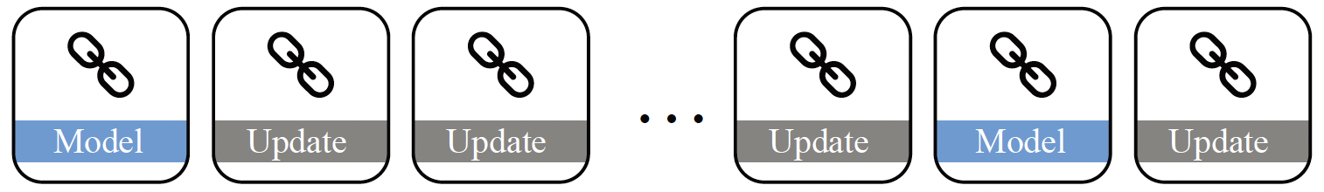
The Framework
Node Management and Incentive
Managers
Permission Fee
Profit Sharing
Notes:
根据所提出的区块链存储结构，新节点加入后可以在链上快速找到最新的全局模型。节点可以立即使用模型来完成本地任务，也可以使用本地数据训练模型。但若社区中的节点始终使用模型而无提交更新，则会导致获得的更新块较少而无法产生新的模型块。因此需要有效的激励来鼓励节点训练模型，为了解决这个问题，我们提出了一种称为贡献利润分享的激励机制。首先，每个设备都需要为全局模型的访问权限付费，这些费用由管理者保留，之后节点可以无限制地访问社区中的最新模型。每轮汇总后，管理者根据提交更新的得分向相应节点分配奖励。因此，频繁提供更新可以获得更多奖励，不断更新的全局模型将吸引更多节点参与。

Slide 14
The Framework
Committee Election
In decentralized training settings, this election significantly affects the performance of the global model, because the committee decides which local updates will be aggregated.
Committee election method | Advantage | Disadvantage
Random Election | The generalization of the model | The resistance to malicious attacks
Election by Score | More security and stability | The generalization of the model
Multi-Factor Optimization | Considers multiple factors of the devices | additional computing overhead
Notes:
然后是关于委员会如何选举的问题。每轮结束时，都会从经过验证的更新提供者中选出一个新的委员会。在去中心化的训练环境中，这次选举会显着影响全局模型的性能，因为委员会决定将聚合哪些本地更新。文中举例了以下几类委员会选举方式进行分析。
随机选举：新的委员会成员是从经过验证的节点中随机选出的。从机器学习的角度来看，这种方法提高了模型的泛化性并减少了过度拟合。但对恶意攻击的抵抗力较弱。
按分数选举：验证分数最高的提供商组成新委员会。这可能会因委员会中部分节点的缺失而加剧样本分布的不均匀。然而，这种方法显着增加了攻击成本，并带来了更高的安全性和稳定性。
多因素优化：该方法考虑设备的多个因素（即网络带宽）和验证分数以实现最佳选择。但这种优化会带来额外的计算开销。因此，应根据场景和需求来应用该方法。
文中认为不同的委员会选举方式应该针对不同的场景进行选择。

Slide 15
The Framework
Storage Optimization
Although historical models and updates can provide post-disaster recovery, they also occupy huge storage space.
storage overhead reduction scheme:
A simple and feasible solution:
Main idea:
Nodes with insufficient capacity can delete historical blocks locally, and only keep the latest model and updates of the current round.
The ability to recover and verify is retained on the core nodes.
Disadvantage: Not suitable for mutually untrusted communities.
Trusted and reliable third-party storage
Main idea:
The blockchain only maintains the network address where each model or updated file is located and records of modification operations.
Notes:
最后是存储的优化。在实际应用中，存储开销是决定训练设备硬件要求的重要因素。基于上述BFLC框架，可以快速访问最新模型同时保留历史模型和更新。这样虽然可以提供灾后恢复，但也占用了巨大的存储空间。首先可以想到的一个简单可行的存储开销降低方案是：让容量不足的节点可以在本地删除历史区块，只保留本轮的最新模型和更新。同时只在核心节点上保留恢复和验证的能力。但这种方法的缺点也很明显。区块链的可信度随着删除而降低。在互不信任的社区中，出于安全考虑，每个节点可能不会使用此方案。因此文中提出，可信可靠的第三方存储可能是更好的解决方案。区块链只维护每个模型或更新文件所在的网络地址以及修改操作的记录。其他节点与中心存储交互来访问模型块和更新块。这个集中存储将负责灾难恢复备份和分布式文件存储服务。

Slide 16
Content
1
Background
2
Problem Definition
3
The Framework
4
Experiment
5
Conclusion
Notes:
在论文中的实验部分

Slide 17
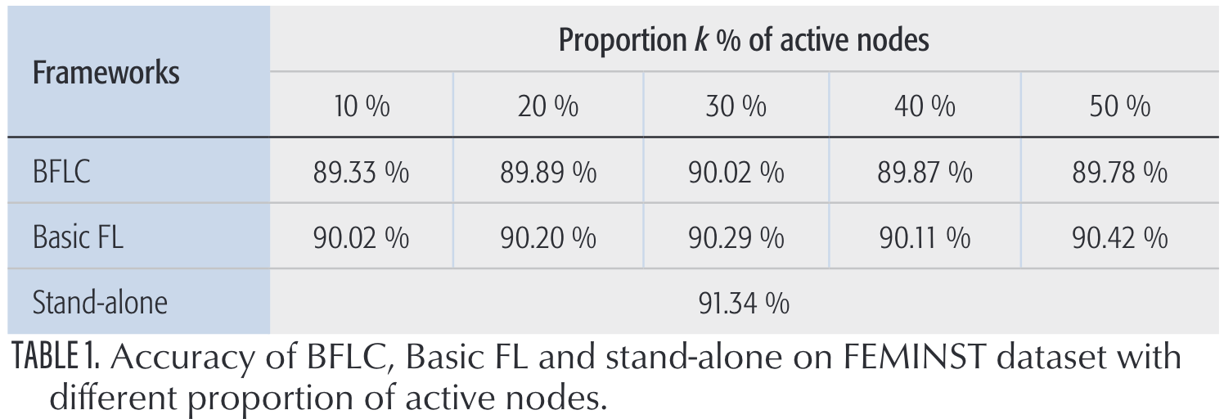
Experiment
BFLC
VS.
Basic FL
VS.
Stand-Alone Training
The experimental settings:
BFLC: The proportion of active nodes in each round as k percent, among which 40 percent will be elected as committee members in the next round for BFLC.
Basic FL: The proportion of training nodes for Basic FL is also k percent.
Stand-alone training: leverage the whole dataset.
Notes:
文中将 BFLC 与基本 FL 框架和独立训练框架作为基线进行比较。每个框架都执行经典图像分类模型AlexNet作为全局模型，并固定超参数以确保公平性。在实验设置方面，我们将每轮活跃节点的比例定义为k％，其中40％将被选举为下一轮BFLC的委员会成员。 Basic FL 的训练节点比例也是 k%。同时，独立训练将利用整个数据集。
随着活跃节点比例的增加，BFLC的性能不断接近基本FL框架的效果，并且与使用完整数据集的独立训练相比仅略有损失。 BFLC可以通过委员会共识机制而不是广播来显着减少共识的消耗。与独立训练相比，BFLC 还具有 FL 的隐私保护，无需可信中心服务器进行管理，显着降低了隐私泄露的风险。

Slide 18
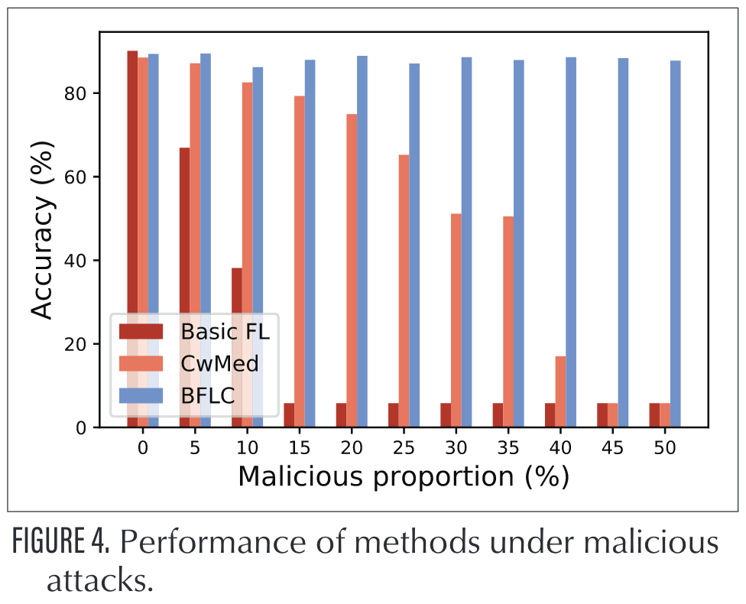
Experiment
Simulate Malicious Node Attacks
The basic FL will not perform any defense measures, and model updates generated by randomly selected active nodes will be integrated.
CwMed constructs a global gradient, where each entry is the median of entries in the local gradients with the same coordinate.
BFLC relies on the committee consensus mentioned above to resist the attack. Each update will obtain a median score from the committee.
Notes:
文中还实验模拟来恶意节点攻击，以演示所提出的 BFLC、基本 FL 和 CwMed 在活动节点中不同恶意节点比例下将如何受到影响。其中假设恶意节点的攻击模式是带有点状高斯随机噪声的随机扰动。
基本FL不会执行任何防御措施，并且将集成随机选择的活动节点生成的模型更新。 CwMed 构造一个全局梯度，其中每个条目是具有相同坐标的局部梯度中条目的中值。 BFLC 依靠上述委员会共识来抵御攻击。每次更新都会从委员会获得一个中值分数。
BFLC比对比方法能够抵抗更高的恶意节点比例。这也说明了BFLC在委员会机制的帮助下的有效性和安全性。

Slide 19
Content
1
Background
2
Problem Definition
3
The Framework
4
Experiment
5
Conclusion
Notes:
最后总结一下这篇论文

Slide 20
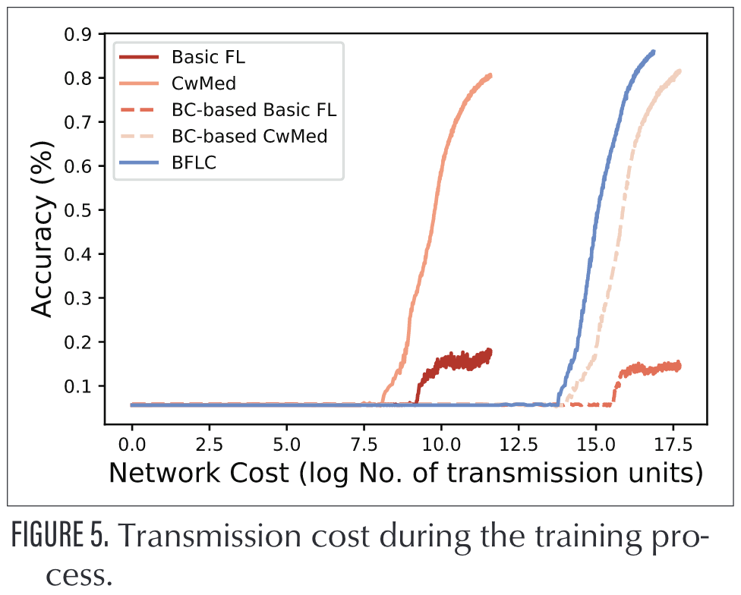
Conclusion
BFLC
A decentralized, federated learning framework with the committee consensus
Use blockchain for the global model storage and the local model update exchange
Reduce the amount of consensus computing and reduce malicious attacks
Future Work
Transmission Efficiency
Public Scene
Lightweight Training
Notes:
文中提出的BFLC框架，是一个具有委员会共识的去中心化联邦学习框架。其中新颖的委员会共识机制可以有效避免恶意中心服务器或恶意节点的影响。在实验部分，也采用真实数据集验证了 BFLC 框架的有效性和安全性。同时在论文的基础上也引申出了未来可以改进的方向。通过途中可以看出，随着区块链以及各种机制的加入，训练过程中的网络传输成本也随之提高。如何在保证模型训练稳定性的前提下降低传输消耗是一个值得研究的课题。此外，在本文中，联盟区块链系统负责了认证任务，但也提高了加入培训社区的门槛。如何建立一个采用工作量证明式共识的公共社区，同时抵御恶意节点的攻击也是一个有趣的话题。最后，对于许多物联网设备来说，硬件条件通常不足以训练深度神经网络。因此，如何降低模型训练的复杂性（例如向边缘服务器寻求帮助），同时保证隐私保护，也是一个未来需要解决的问题。

Slide 21

Thank You for Listening

